Slide 1
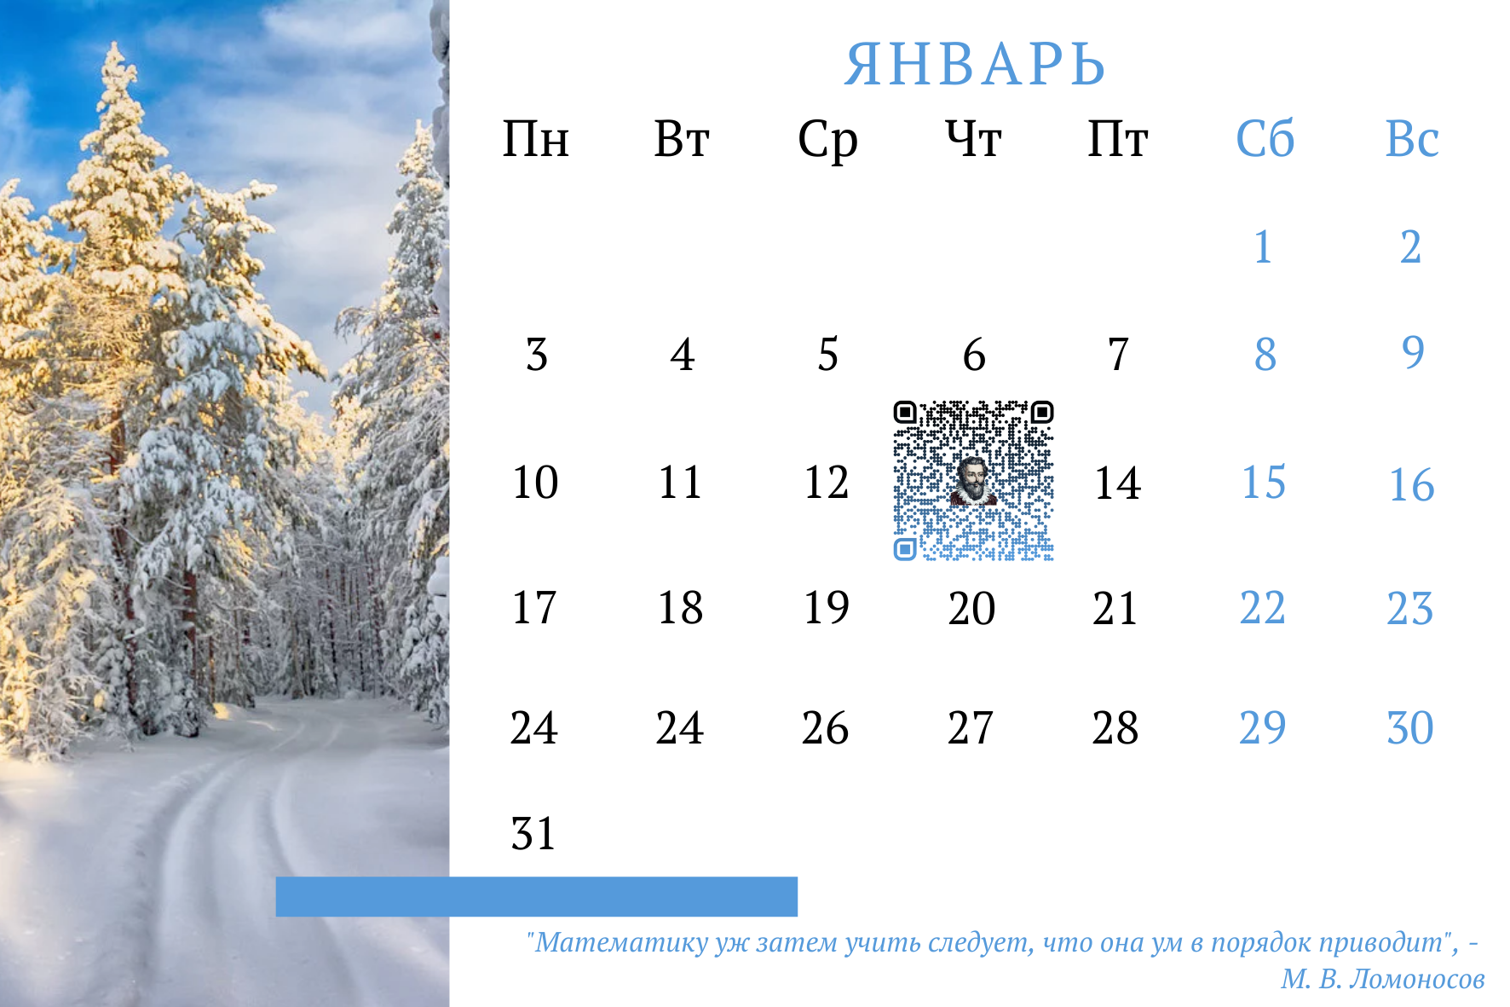

Slide 2

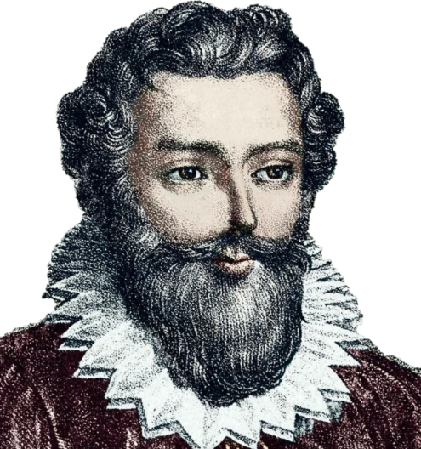
Коэффициент
Франсуа Виет — французский математик, положивший начало алгебре как науке о преобразовании выражений, о решении уравнений в общем виде, создатель буквенного исчисления.
Как известно, буквы и математические символы вошли в употребление не сразу, а в результате долгого развития математики. До 15 века все величины и действия, условия и ответы выражались почти только словами. Алгебру тех времен называли риторический, то есть словесной.
Лишь во второй половине 15 века в нескольких странах Европы были введены первые алгебраические символы и было положено начало употреблению букв.
В конце 16 века Виет ввел буквы для обозначения не только неизвестных, но и любых букв. Это был решительный шаг для перехода от риторической к новой, символической алгебре. Виет обозначал неизвестные величины заглавными буквами гласных (A, E, I, O, U, Y), а известные — заглавными согласными. Тем самым ему удалось внедрить в науку великую мысль о возможности выполнять алгебраические преобразования над символами, т. е. ввести понятие математической формулы. Этим он внес решающий вклад в создание буквенной алгебры, чем завершил развитие математики эпохи Возрождения и подготовил почву для появления результатов Ферма, Декарта, Ньютона.

Slide 3
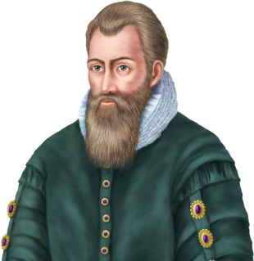
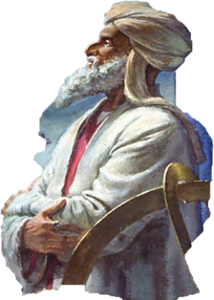
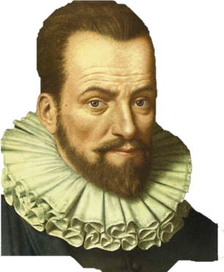
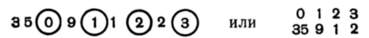
1 февраля – день рождения Джона Непера
(1550 - 1617)
Джон Непер — шотландский математик, один из изобретателей логарифмов, первый публикатор логарифмических таблиц, астроном.
К десятичным дробям математики пришли в разные времена в Азии и в Европе. Зарождение и развитие десятичных дробей в некоторых странах Азии было связано с метрологией (учением о мерах).
Джон Непер
Более полную и систематическую трактовку получают десятичные дроби в трудах среднеазиатского ученого ал-Каши в 20-х годах 15 века. Независимо от него, в 80-х годах 16 века десятичные дроби были «открыты» заново в Европе нидерландским математиком С. Стевином. Запись десятичных дробей у Стевина была отличной от современной. Вот например, как он записывал число 35,912:
Симон Стевин
Ал-Каши
Запятая в качестве разделительного знака была предложена в 1616 – 1617 годах Джоном Непером. Для отделения правой части от дробной ал-Каши не применяет запятую, а пишет целую часть черными чернилами, дробную – красными или отделяет целую часть от дробной вертикальной чертой.

Slide 4
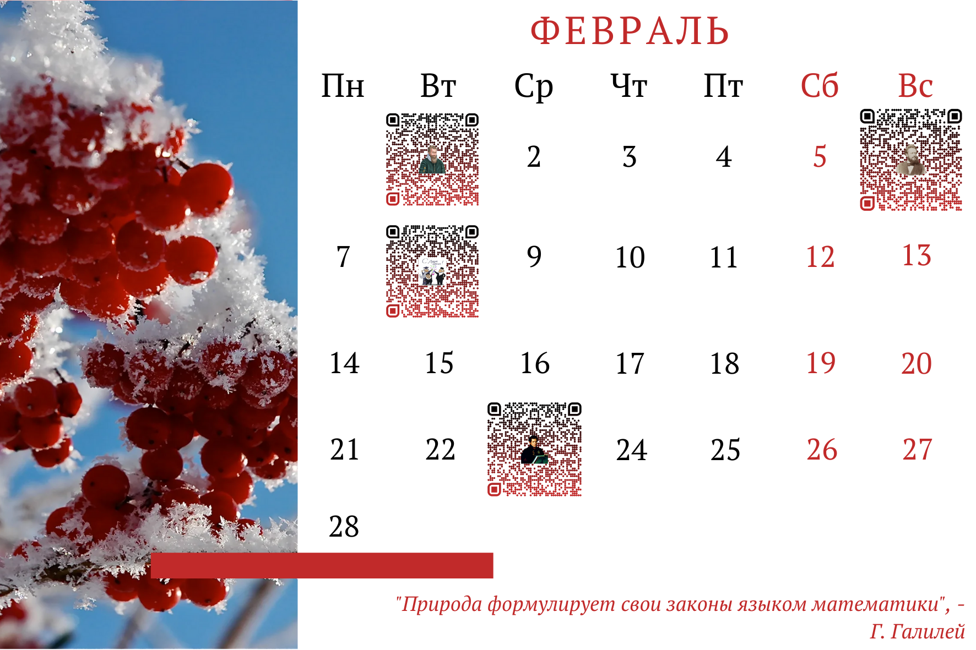

Slide 5
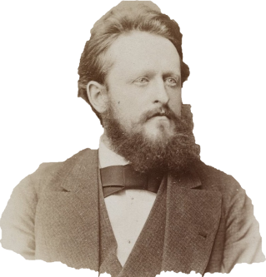
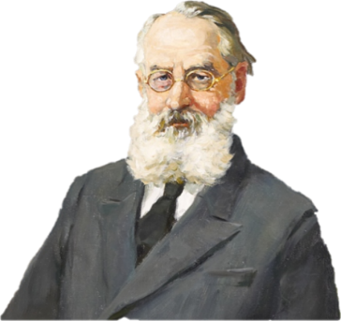
6 февраля– день рождения Зигмунда Гюнтера
(1848– 1923)
Адам Вильгельм Зигмунд Гюнтер — немецкий математик, геофизик и историк математики.
Родственные символы для обозначения приблизительного равенства "≈" и тождества "≡" были введены в 1885 году Гюнтером и в 1857 году Риманом соответственно.
Зигмунд Гюнтер
Рассмотрение математических задач, решавшихся в Древнем Египте и Вавилоне, показывает, что еще в глубокой древности возникли некоторые приемы приближенных вычислений. Под влиянием запросов техники в настоящее время разработаны разные методы приближенных вычислений.
Большие заслуги в развитии теории приближенных вычислений имеет академик Алексей Николаевич Крылов. В 1942 году он писал: «…вычисление должно производиться с той степенью точности, которая необходима для практики, причем всякая неверная цифра составляет ошибку, а всякая лишняя цифра – половину ошибки».
Алексей Николаевич
Крылов
Для того чтобы в приближенных вычислениях можно было бы из самой записи приближенного числа судить о степени его точности, Крылов предложил правило: «Приближенное число следует записать так, чтобы все цифры, кроме последней, были бы надежными», то есть верными.

Slide 6

8 февраля – день российской науки
День российской науки ежегодно отмечают 8 февраля. День российской науки – праздник ученых, исследователей, всех тех, кто всерьез занимается наукой.
День российской науки, как и многие другие праздники в РФ, приурочен к историческому событию — образованию Академии наук России по распоряжению российского императора Петра I указом сената именно 8 февраля 1724 года.
День российской науки был учрежден на основании указа президента Российской Федерации в 1999 году. В указе сказано, что праздник был установлен с учетом выдающейся роли российской науки в развитии общества и государства.

Slide 7
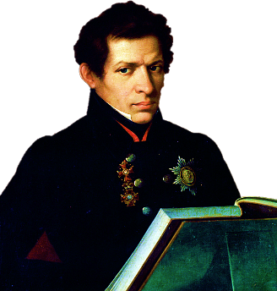
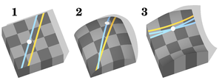
23 февраля – день рождения
Неевклидовой геометрии
23 февраля 1826 года Николай Иванович Лобачевский выступал на заседании физико-математического факультета Казанского университета.
Он представил вниманию заседавших доклад «Сжатое изложение начал геометрии со строгим доказательством теоремы о параллельных».
В своем докладе Николай Иванович Лобачевский изложил основы новой геометрии, в которой нарушаются общепринятые представления. В «воображаемой» геометрии высказанная теория сходимости параллельных прямых не произвела на присутствующих должного впечатления.
Открытие Лобачевского осталось не принятым российскими учеными. На самом деле в этот день было положено начало неевклидовой геометрии.

Slide 8
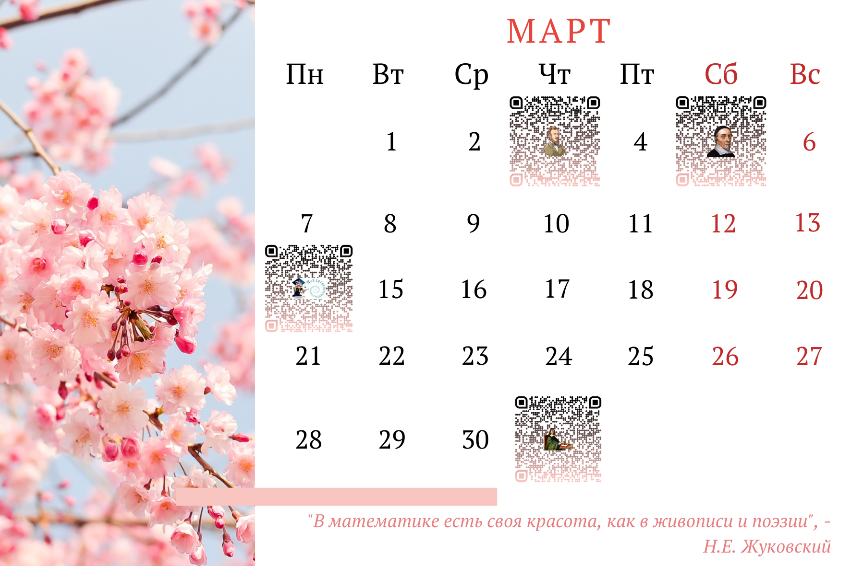

Slide 9
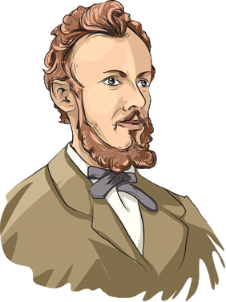
3 марта – день рождения Георга Кантора
(1845—1918)
Георг Кантор - немецкий математик, создатель теории множеств, основатель и первый президент Германского математического общества.
Понятие натурального числа, вызванное потребностью счёта предметов, возникло ещё в доисторические времена. На низшей ступени первобытного общества понятие отвлеченного числа отсутствовало, поэтому при обозначении количества люди использовали свои условные знаки.
Термин натуральное число впервые употребил в V в. римский ученый А. Боэций, который известен как переводчик работ известных математиков прошлого на латинский язык и как автор книги "О введении в арифметику". Во второй половине XIX века натуральные числа оказались фундаментом всей математической науки, от состояния которого зависела и прочность всего здания математики.
Постепенно сложилось и представление о бесконечности множества натуральных чисел. Так, в работе "Псаммит" - исчисление песчинок - древнегреческий математик Архимед (III в. до н.э.) показал, что ряд чисел может быть продолжен бесконечно, и описал способ образования и словесного обозначения сколь угодно больших чисел. Но самое точное определение понятия натурального числа на основе понятия множества было дано в 70-х годах 19 века в работах Г. Кантора.

Slide 10
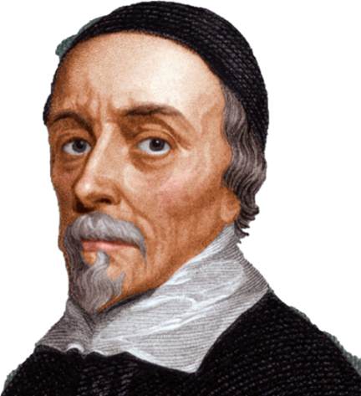
5 марта – день рождения Уильяма Отреда
(1575– 1660)
Уильям Отред — английский математик, изобретатель логарифмической линейки и один из создателей современной математической символики.
Знак умножения в виде крестика «×» ввел англиканский священник-математик Уильям Отред в 1631 году. До него для знака умножения использовали букву M, хотя предлагались и другие обозначения.
Немецкий математик Лейбниц отрицательно относился к крестику из-за его схожести с буквой X и предпочитал точку «⋅». Этот символ он использовал в письме 1698 года. Но стоит отметить, что до него такая символика встречалась у Региомонтана (XV век) и английского учёного Томаса Хэрриота. Многие математики, начиная с Диофанта, вместо знака умножения просто записывали операнды подряд. Особенно удобной эта компактная запись оказалась для преобразования буквенных выражений. Знака умножения в виде звёздочки «∗» впервые использует Йоханн Ран в 1659 году книге «Teutsche Algebra». Вместе с этой же книге он вводит знак для деления в виде обелюс «÷». Для обозначения действия деления Отред предпочитал косую черту. Двоеточием деление стал обозначать Лейбниц. До них часто использовали также букву D. Начиная с Фибоначчи, используется также черта дроби, употреблявшаяся ещё в арабских сочинениях.

Slide 11
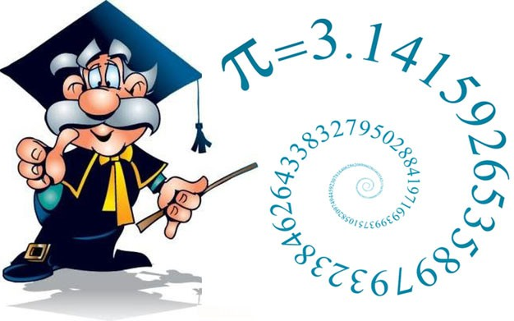
14 марта – Международный день числа «Пи»
14 марта в мире отмечается один из самых необычных праздников для математиков, физиков и всех любителей точных наук — Международный день числа «Пи».
Число «Пи» — математическая константа, выражающая отношение длины окружности к длине ее диаметра.
Впервые День стал отмечаться в 1988 году. Своим появлением праздник обязан физику из Сан-Франциско по имени Ларри Шоу. Он обратил внимание, что написание даты 14 марта – 3/14 – совпадает с первыми цифрами числа «Пи». Пойдя дальше, ученый выяснил, что праздник необходимо отмечать в 13:59, то есть в 1:59 по 12-часовой системе. Таким образом, в дате праздника скрыт шифр числа – 3,14159.

Slide 12
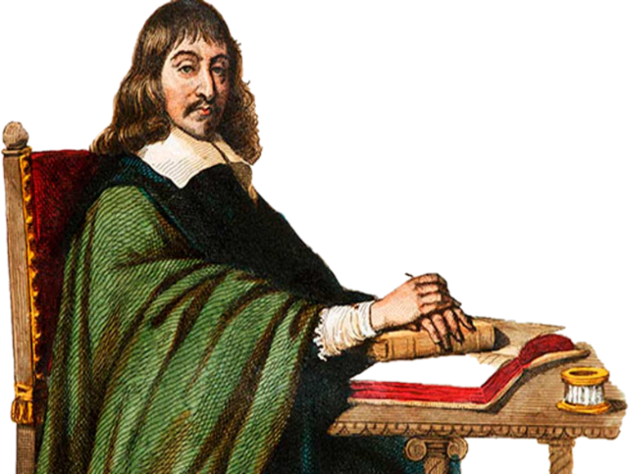
31 марта – день рождения Рене Декарта
(1596—1650)
Рене Декарт — французский философ, математик, механик, физик и физиолог, создатель аналитической геометрии и современной алгебраической символики.
Идея изображать числа в виде точек, а точкам давать числовые обозначения зародилась в далекой древности. Первоначальное
применение координат связано с потребностью
определять положение светил на небе и определенных пунктов на поверхности Земли.
Основная заслуга в создании современного метода координат принадлежит французскому математику Рене Декарту. До наших времён дошла такая история, которая подтолкнула его к открытию. Оказывается эта идея осенила знаменитого математика в театре. Посещая спектакли, он не уставал удивляться путанице, вызываемыми отсутствием элементарного порядка распределения публики в зрительном зале. Предложенная им система нумерации, в которой каждое место получало номер ряда и порядковый номер от края, сразу сняла все поводы для раздоров и произвела настоящий фурор в парижском высшем обществе.
Научное описание прямоугольной системы координат Рене Декарт впервые сделал в своей работе «Рассуждение о методе» в 1637 году. Поэтому прямоугольную систему координат называют также — Декартова система координат.

Slide 13
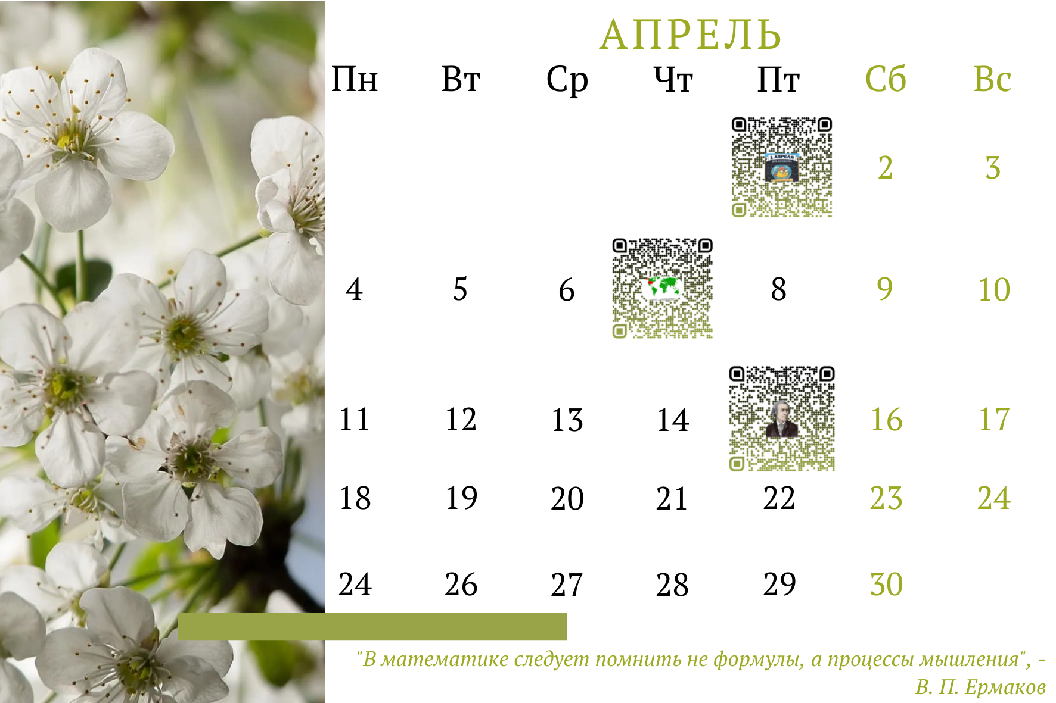

Slide 14

1 апреля – день математика
День математика отмечают ежегодно 1 апреля. В России он не является официальным праздником. Но во многих вузах нашей страны по инициативе преподавателей и студентов проводят различные мероприятия, устраивают конкурсы, математические
олимпиады, акции для пропаганды «царицы наук» и повышения престижа важной профессии. Изучение устройства мира связано с поиском закономерностей. Они применяются в изобретениях, технологиях и других отраслях жизни. Один из инструментов познания мира – математика. Эта наука позволяет человеку вести исследования посредством вычислений и абстрактных моделей. Для чествования специалистов этого направления, популяризации сферы знаний учрежден профессиональный праздник.

Slide 15
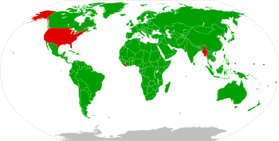
7 апреля– день рождения Метрической системы
Метрическая система — общее название международной десятичной системы единиц, основанной на использовании метра и килограмма. На протяжении двух последних веков существовали различные варианты метрической системы, различающиеся выбором основных единиц.
В настоящее время повсеместно признанной является Международная система единиц (СИ). При некоторых различиях в деталях, элементы системы одинаковы во всем мире.
Красным цветом отмечены регионы, не использующие метрическую систему как основную.
Метрическая система выросла из постановлений, принятых Национальным собранием Франции в 1791 и 1795 годах по определению метра как одной десятимиллионной доли одной четверти земного меридиана от Северного полюса до экватора (Парижский меридиан).
7 апреля 1795 года метрическая система впервые была сформирована и официально принята во французском праве. В ней было определено шесть десятичных единиц: метр; акр, гектар, сотка - 100 м2; стер (позднее получил название кубический метр); литр; грамм; франк (французская валюта). В декабре 1799 года во Франции был издан закон, согласно которому метрическая система стала единственной в стране.

Slide 16
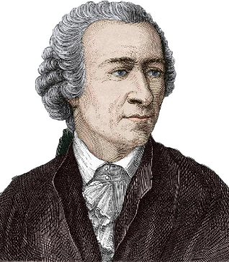
15 апреля – день рождения Леонардо Эйлера
(1707 - 1783)
Леонард Эйлер — швейцарский, прусский и российский математик и механик, внёсший фундаментальный вклад в развитие этих наук.
При вычислениях с обыкновенными дробями часто оказывается целесообразным выразить их десятичными дробями, так как арифметические действия над последними выполнять проще.
Обращением обыкновенных дробей в десятичные занимались еще в 17 веке итальянский математик Бонавентура Кавальери, английский математик Джон Валлис и другие. Эти ученые встретились с периодическими дробями, связанными с процессом бесконечного деления.
В 18 веке периодические дроби изучались также немецким ученым Иоганном Ламбертом и Леонардом Эйлером. Полная теория периодических дробей была разработана в начале 19 века немецким математиком Карлом Гауссом. Термин «период» для бесконечно повторяющейся группы цифр происходит от греческого слова «периодос» - обход, вращение по окружности.

Slide 17
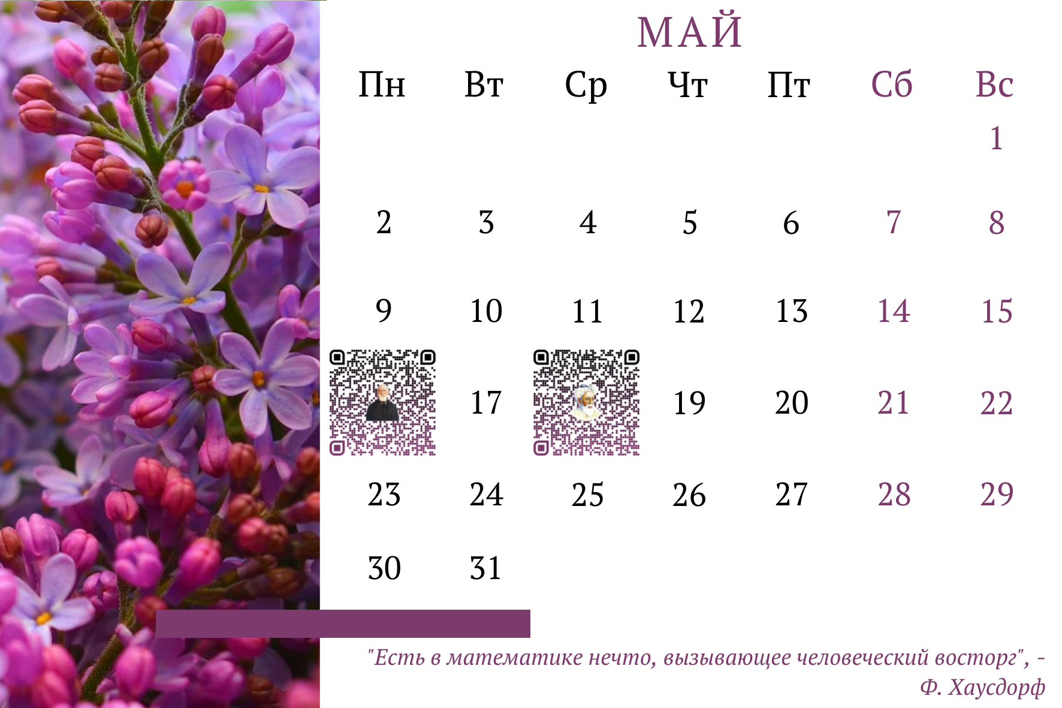

Slide 18
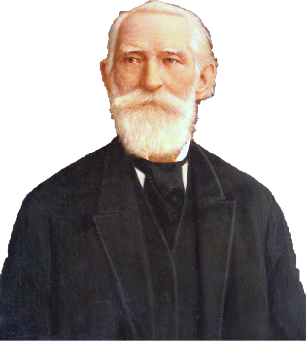
16 мая – день рождения Пафнутия Львовича Чебышёва
(1821- 1894)
Пафнутий Львович Чебышёв — русский математик и механик, основоположник петербургской математической школы, академик Петербургской академии наук и ещё 24 академий мира.
Выражение простое число взято из латинского языка, где употреблялось словосочетание numeri primi. когда возникло понятие простого числа, неизвестно.
Известно, что Евклид доказал, что последовательность простых чисел не обрывается, то есть она является бесконечной. Эрастофен придумал способ нахождения простых чисел, этот метод назвали «Решето Эрастофена». Малая теорема Ферма послужила основой множества других результатов в теории чисел и методов проверки чисел на принадлежность к простым, многие из которых используются и по сей день.
После Евклида и Эратосфена многим ученым разных стран и времен хотелось вывести формулу, которая позволяла бы быстро вычислить количество простых чисел, имеющихся между единицей и любым числом натурального ряда. Лишь в 19 веке великий русский математик Пафнутий Чебышев открыл формулу, позволяющую приближенно посчитать простые числа на любом участке натурального ряда.

Slide 19
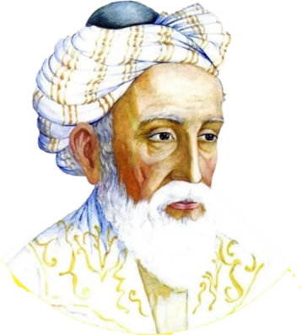
18 мая – день рождения Омара Хайями
(1048 - 1131)
Гийяс-ад-Дин Абу-ль-Фатх Омар ибн-Эбрахим Хайям Нишапури — персидский философ, математик, астроном и поэт.
При решении разнообразных практических задач часто приходится сравнивать однородные величины между собой и находить отношение величин, выраженное целым или дробным числом.
В древности и почти на всем протяжении средних веков под числом понималось только натуральное число, собрание единиц, полученное в результате счета. Отношение же, будучи результатом деления одного числа на другое, не считалось числом. Но уже в трудах среднеазиатских математиков Омара Хайяма и Насирэддина ат-Туси высказана мысль о том, что отношение есть число и что над отношениями можно производить все действия, которые производятся над целыми.
Явно новое определение числа было дано впервые в 17 веке английским ученым Исааком Ньютоном. В своей «Всеобщей арифметике» он писал: «Под числом мы понимаем не столько множество единиц, сколько отвлеченное отношение какой-нибудь величины к другой величине того же рода, принятой за единицу».

Slide 20
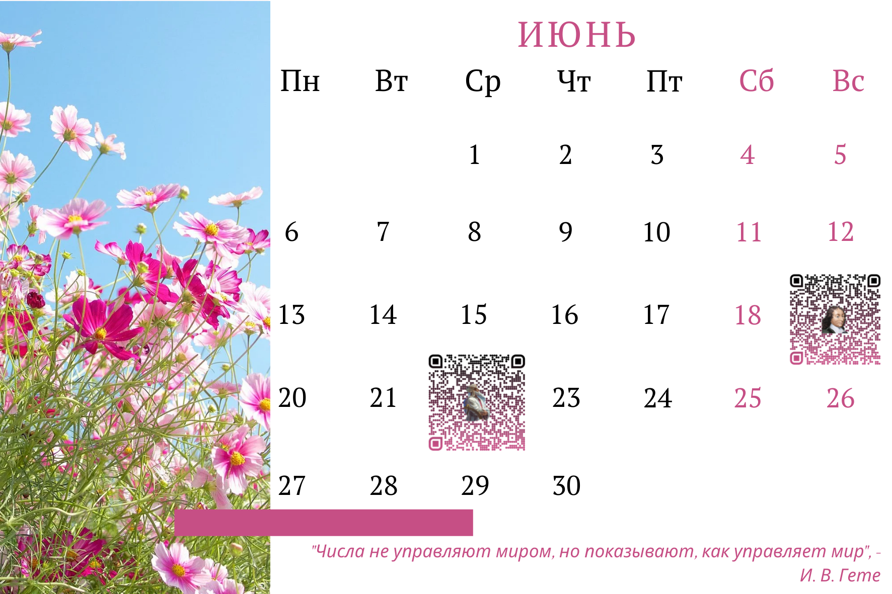

Slide 21
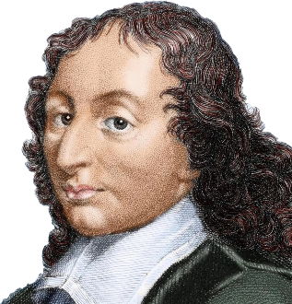
19 июня – день рождения Блез Паскаля
(1623- 1662)
Блез Паскаль — французский математик, механик, физик, литератор и философ.
Признаки делимости на 2, 3, 5, 9, 10, были известны с давних времен.
Признак делимости на 2 знали древние египтяне за 2 тысячи лет до нашей эры, а признаки делимости на 2, 3, 5 были обстоятельно изложены итальянским математиком Леонардо Фибоначчи (1170-1228г.г.).
Большой вклад в изучение признаков делимости чисел внес Блез Паскаль. Он нашел алгоритм для нахождения признаков делимости любого целого числа на любое другое целое число, который опубликовал в трактате "О характере делимости чисел". Практически все известные ныне признаки делимости являются частным случаем признака Паскаля. Признак Паскаля — математический метод, позволяющий получить признаки делимости на любое число, то есть «универсальный признак делимости». Признак Паскаля. состоит в следующем: «Натуральное число разделится на другое натуральное число b. только в том случае, если сумма произведений цифр числа а на соответствующие. остатки, получаемые при делении разрядных единиц на число b, делится на это число».

Slide 22
22 июня – день рождения аль-Каши
(1380– 1429)
Гияс-ад-дин Джамшид ибн Масуд аль-Каши — персидский учёный, один из видных математиков и астрономов XV века, сотрудник Улугбека, один из руководителей Самаркандской обсерватории.
В 953 году Арабский математик Ал-Уклидиси составил «Книгу разделов об индийской математике», где описал всевозможные действия с числами, записанными в десятичной системе счисления.
В этой книге содержится первая попытка введения десятичных дробей. Однако эта попытка была забыта и десятичные дроби были вновь изобретены ал-Каши в начале XV века. На Руси дроби называли долями. В первых российских учебниках математики в XVII веке дроби назывались ломаными числами. Термин дробь используется в «Арифметике» Магницкого в 1703 году как для обыкновенных, так и для десятичных дробей. В Европе первые десятичные дроби ввёл Иммануил Бонфис около 1350 года, но широкое распространение они получили только в 1585 году после появления сочинения Симона Стевина «Десятая». Стевин записывал десятичные дроби сложными способами: например, число 42,53 записывалось как 42 ⓪ 5 ① 3 ②, где 0 в круге или над строкой означал целую часть, 1 — десятые, 2 — сотые, и так далее. В Англии в качестве знака, отделяющего целую часть от дробной, была введена точка. Запятая, как и точка, в качестве разделительного знака была предложена в 1617 году математиком Непером.

Slide 23
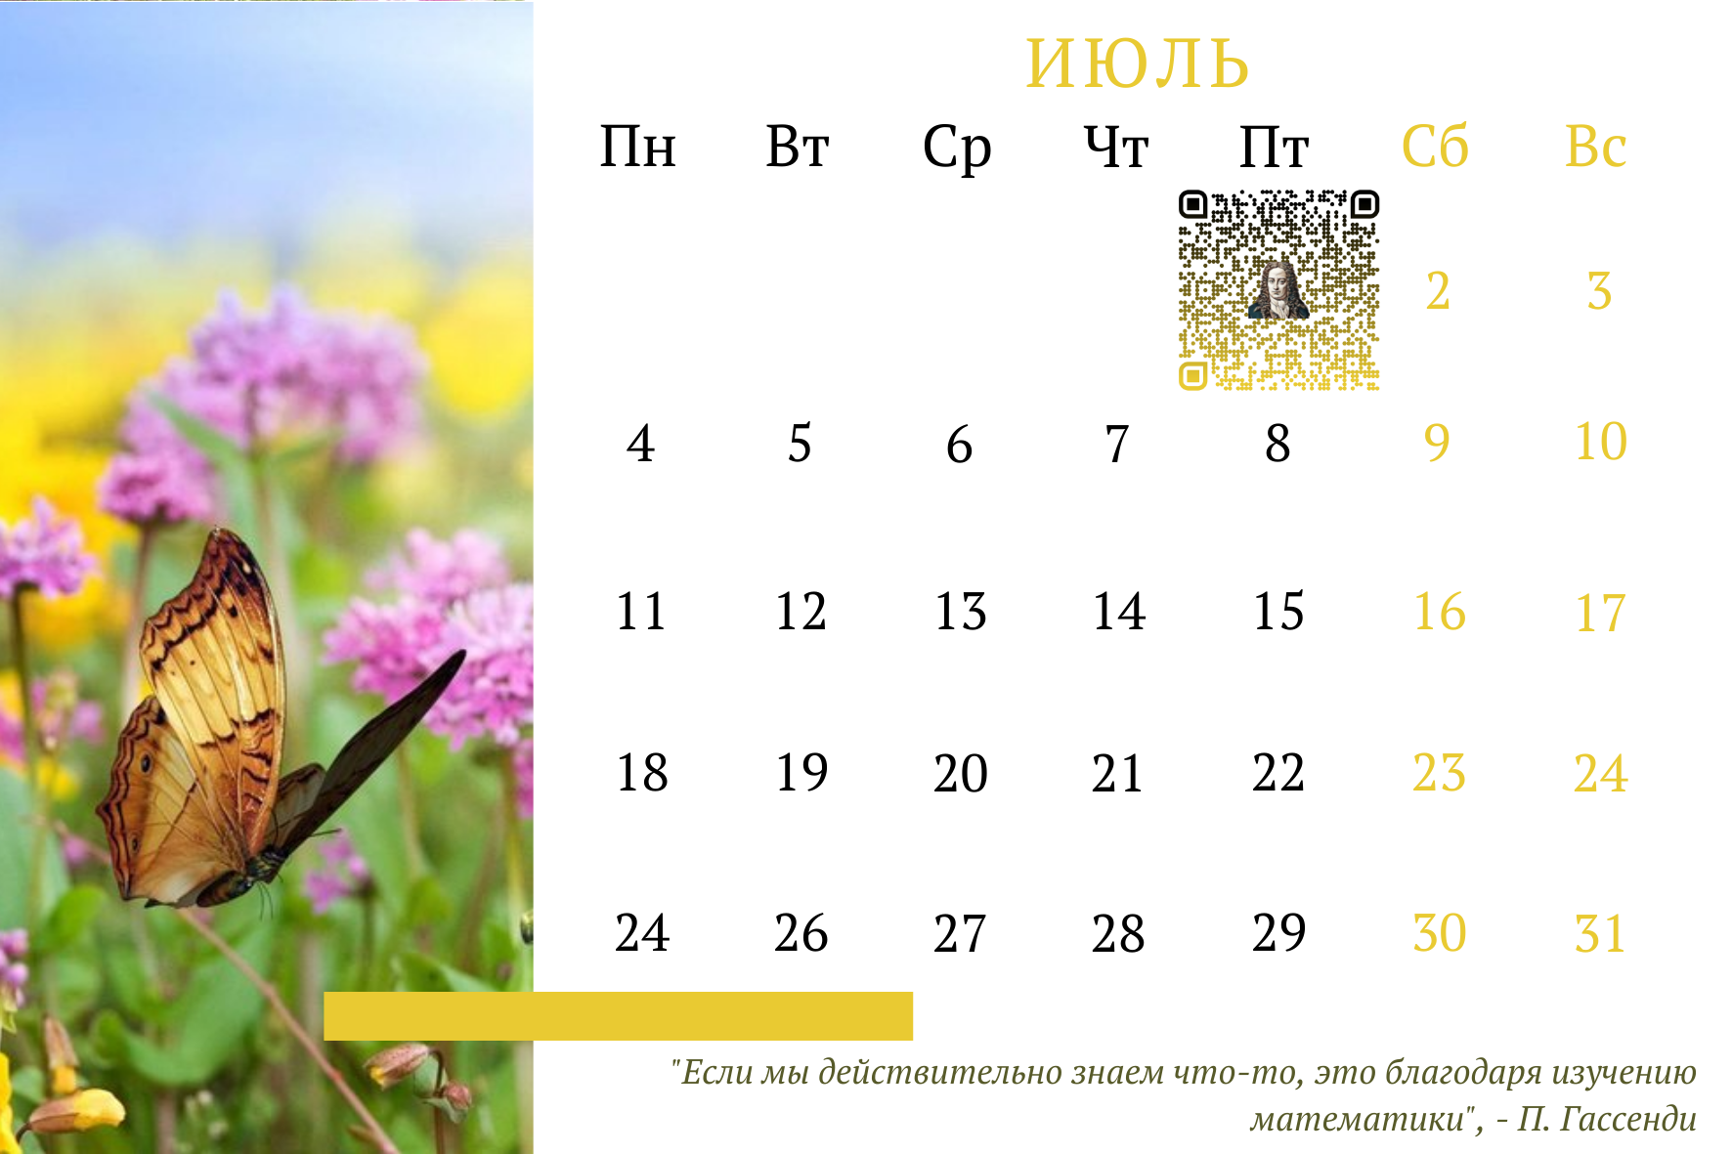

Slide 24
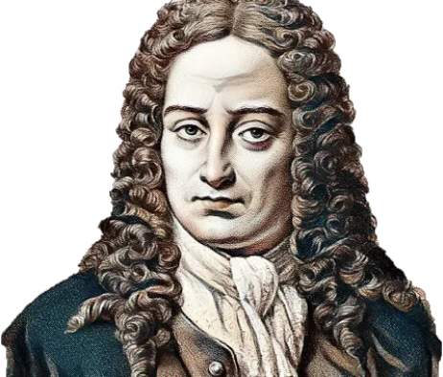
1 июля – день рождения Готфрида Вильгельма Лейбница
(1646 – 1716)
Готфрид Вильгельм Лейбниц — немецкий философ, логик, математик, механик, физик, юрист, историк, дипломат, изобретатель и языковед.
В математике древности не было деления – его производили последовательным вычитанием. Современный способ впервые был описан неизвестным автором в 1460 году в Италии.
Последний учебник, в котором деление излагается старым способом, вышел в 1800 году. Термины «деление», «делимое», «делитель» появились впервые в работах у Герберта в конце 10 века, а результат деления долгое время называли «суммой деления». Слово «частное» впервые появилось впервые у Леонардо Пизанского в 1202 году. Соответствующие русские термины (делимое, делитель, частное) ввел Магницкий в своем учебнике «Арифметика сиречь наука числительная» в 1703 году.
Начиная с 1684 года, двоеточие как знак деления употребляет Лейбниц. Наряду с этими символами в употреблении были и другие: в течение длительного времени операцию деления обозначали буквой D (от Division).
Швейцарец Ран ввел знак ÷ в 1659 году, который после перевода его книги на английский язык был широко распространен в Англии и приписывался Пеллю. Только в 1923 году Национальный комитет Математических Проблем постановил прекратить употребление знака ÷.

Slide 25
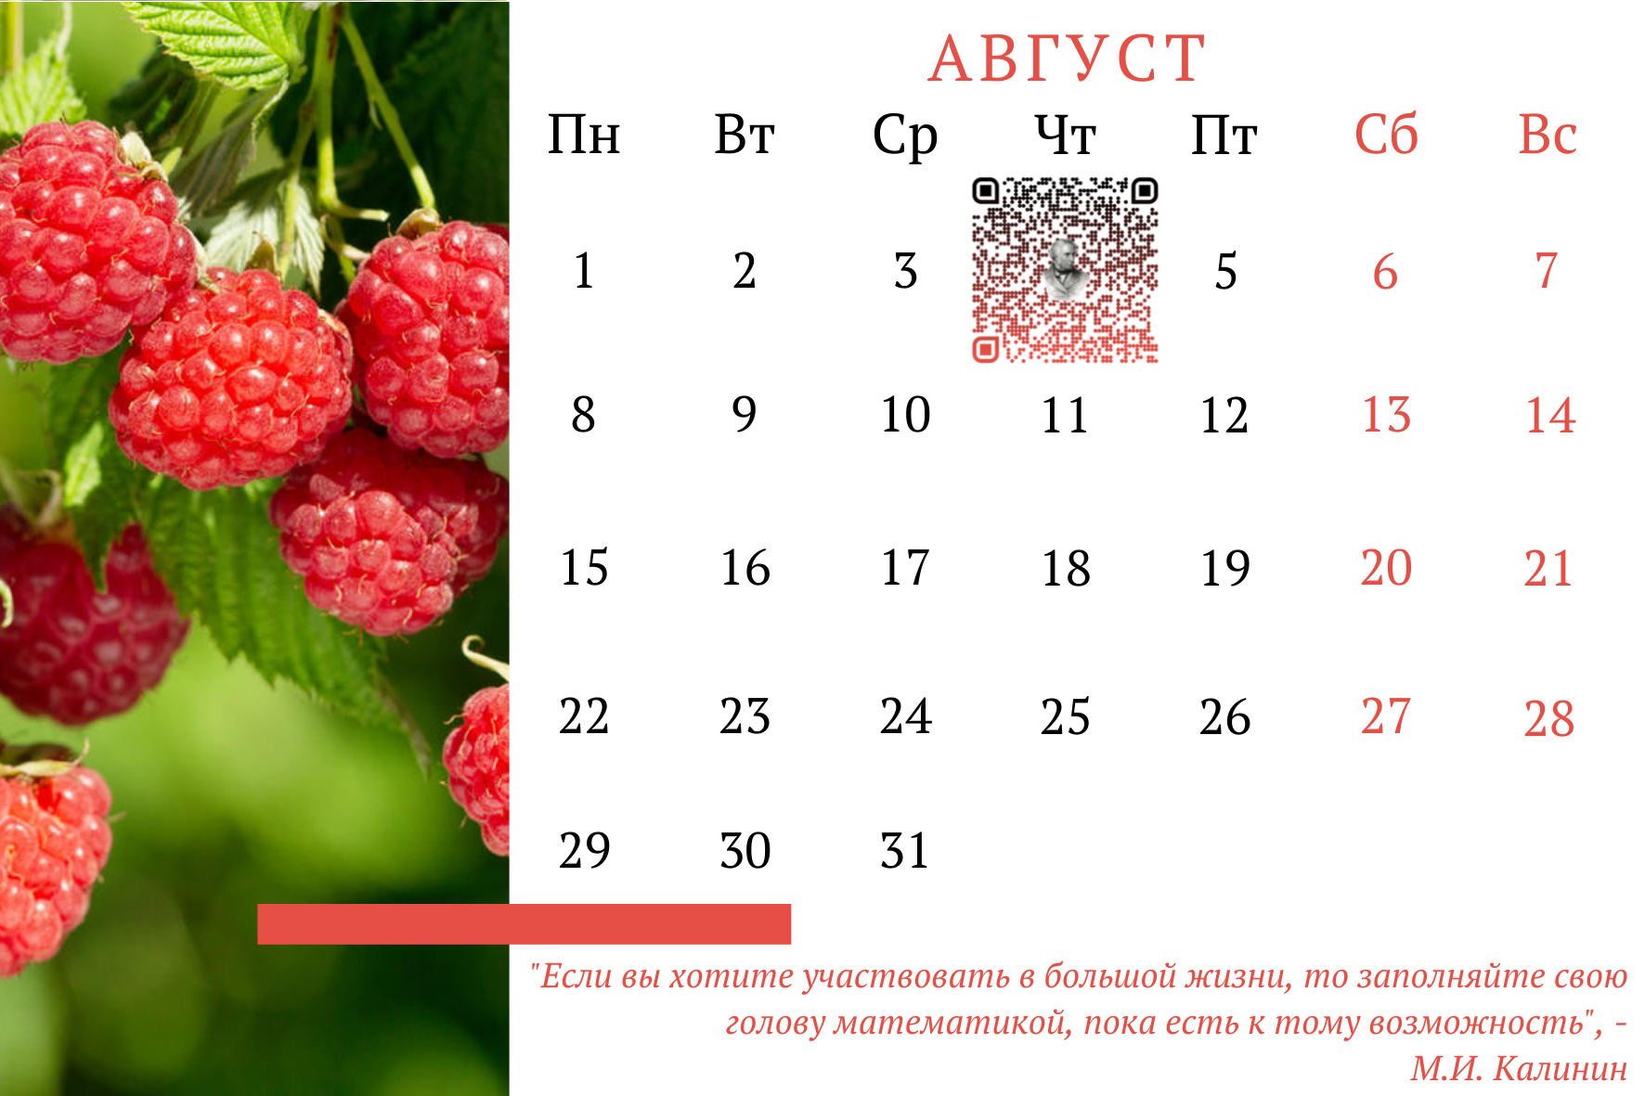

Slide 26
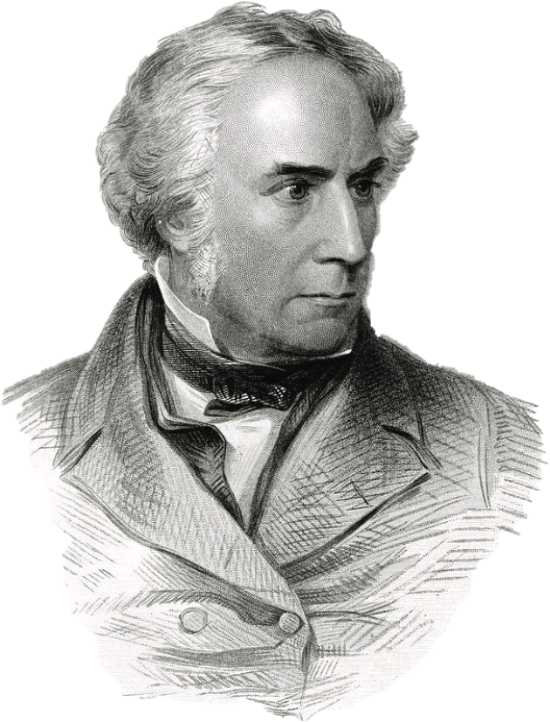
4 августа – день рождения Уильяма Гамильтона
(1805- 1865)
Сэр Уильям Роуэн Гамильтон — ирландский математик, механик-теоретик, физик-теоретик, «один из лучших математиков XIX века».
Понятие отрицательного числа появляется при решении систем линейных уравнений. Так как знаков плюс и минус в то время еще не существовало, то палочками красного цвета изображали положительные числа, а отрицательные – черного цвета.
История возникновения отрицательных чисел начинается в VII веке в Китае и Индии. Только тогда они назывались не отрицательными числами, а «долгами» или «недостачей». Диофант ввел отрицательные числа и употреблял специальный символ для такого числа. Однако отрицательные числа не получали своего признания еще около тысячи лет. В Европе об отрицательных числах первым написал Леонард Пизанский в своей «Книге абака» в 1202 году. В 1831 году Гаусс полно обосновал, что отрицательные числа абсолютно равнозначны по правам с положительными, а то, что их можно применить не во всех случаях значения не имеет.
Именно Уильям Гамильтон и Герман Грассман создали полную теорию отрицательных чисел. С этого момента начинается история развития данного математического понятия.

Slide 27
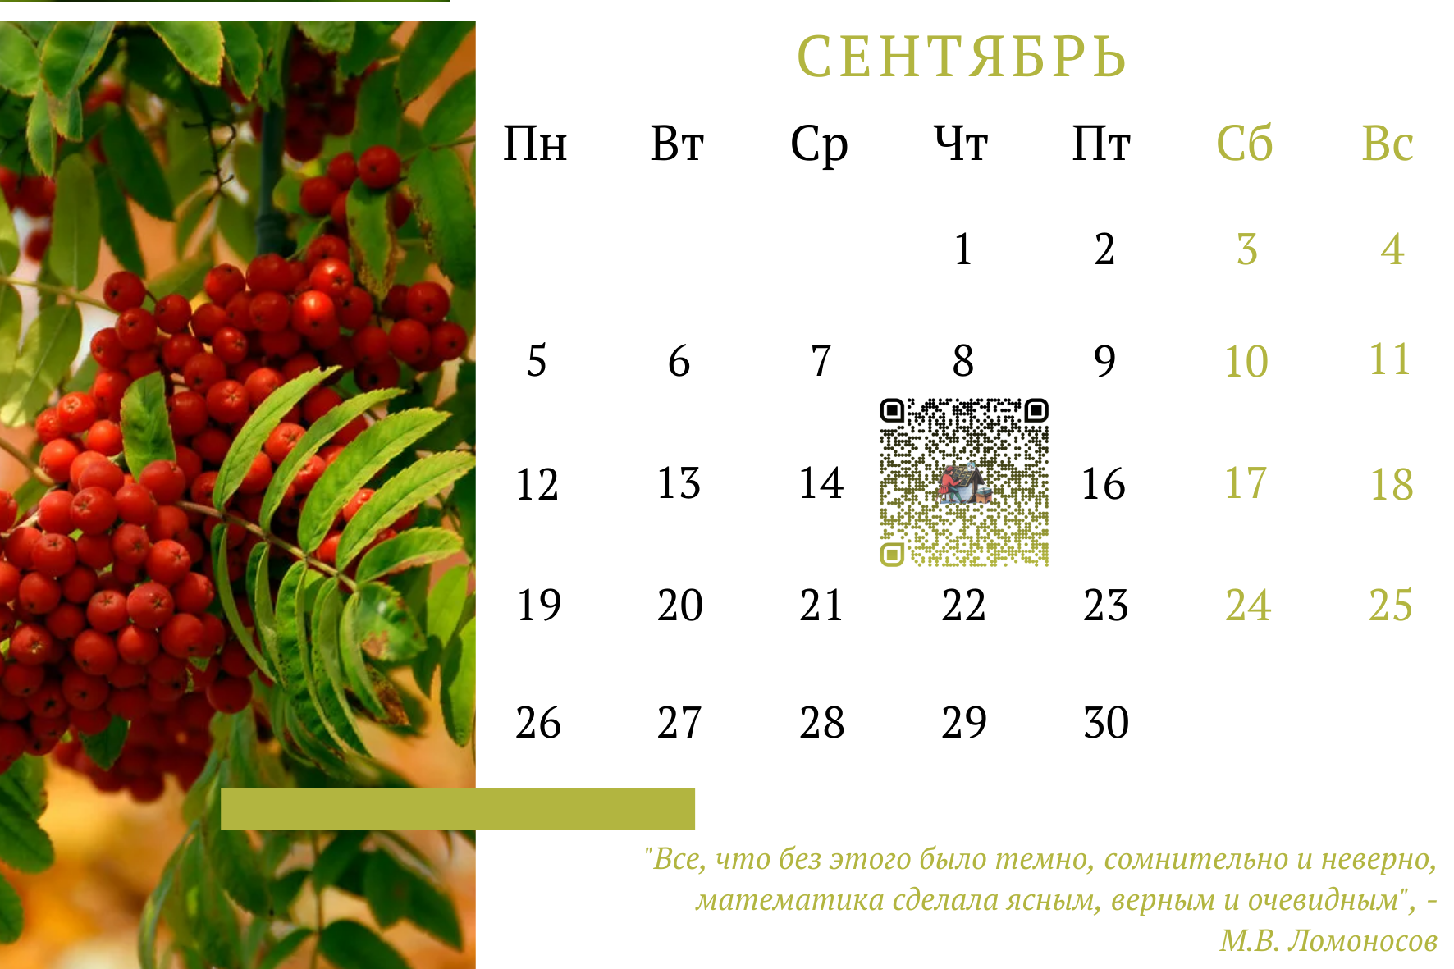

Slide 28
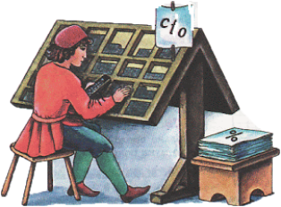
Проценты
Само слово «процент» происходит от латинского pro centum, что означает в переводе «на сто (сотню)».
История происхождения процентов началась еще в древности. И первыми идею выражать таким образом части целого в одних и тех же долях, придумали древние вавилоняне.
Существует две версии происхождения знака %. Одна из версий, больше похожая на вымысел, это ошибка наборщика, который, набирая в 1685 году в Париже книгу под названием "Руководство по коммерческой арифметике" Матье де ла Порта, по ошибке вместо слова "cto" поставил знак %.
По второй, более правдоподобной версии, знак % это упрощение буквы t в слове "cto" (которым ранее обозначали проценты). В скорописи буква t превратилась в черту (/), а затем и современный знак cto - c/o - %.
Символ процента эволюционировал из сокращения pc — итальянское per cento.
В XVIII веке встречается вариант написания, сходный с современным.

Slide 29
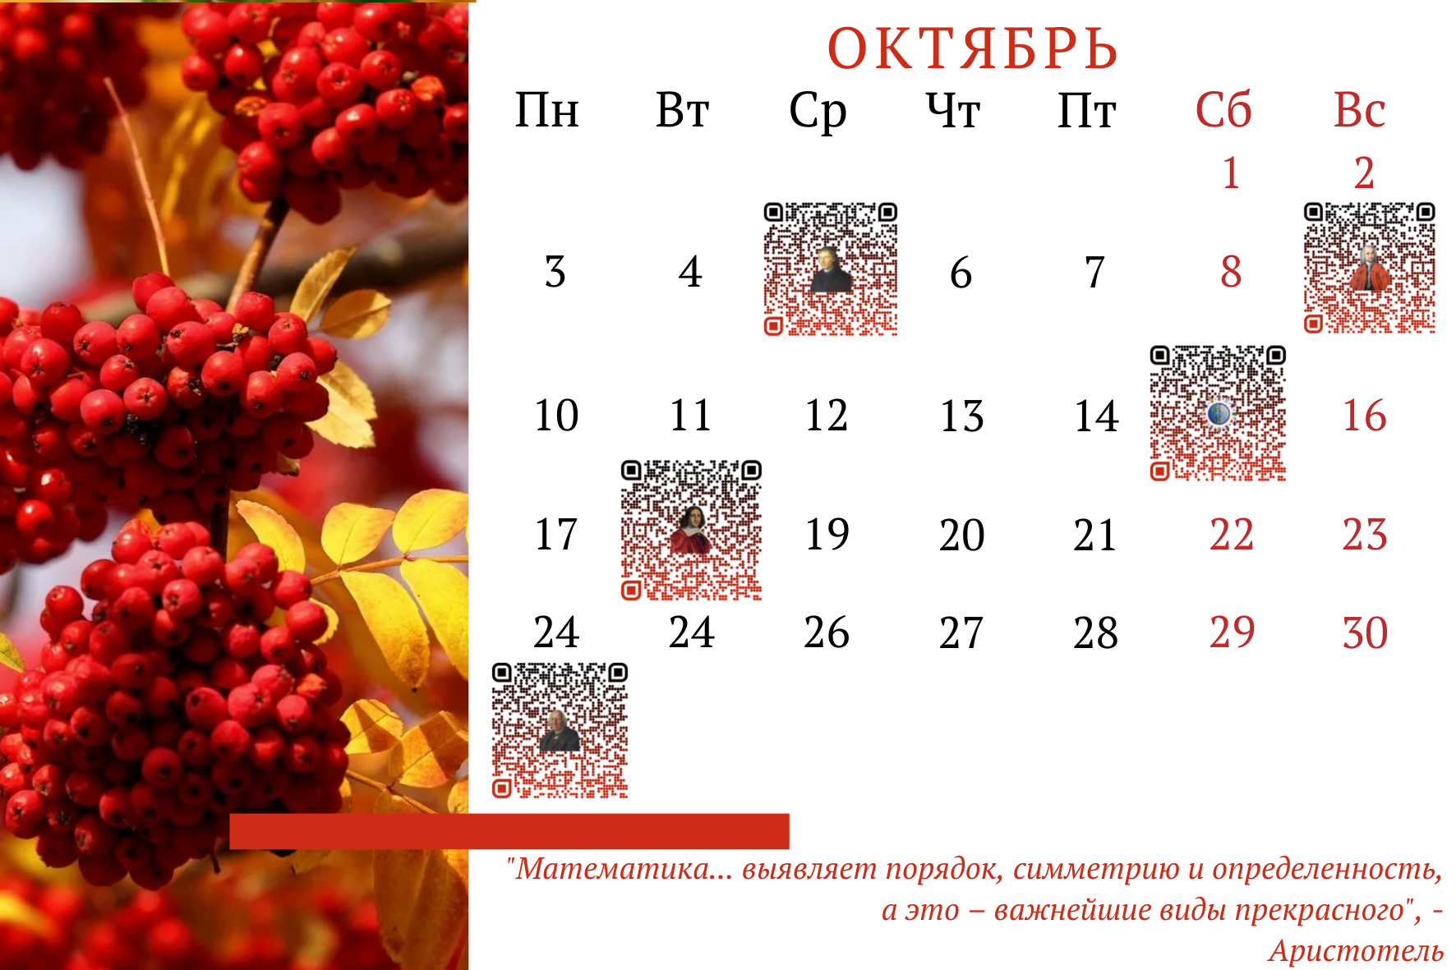

Slide 30


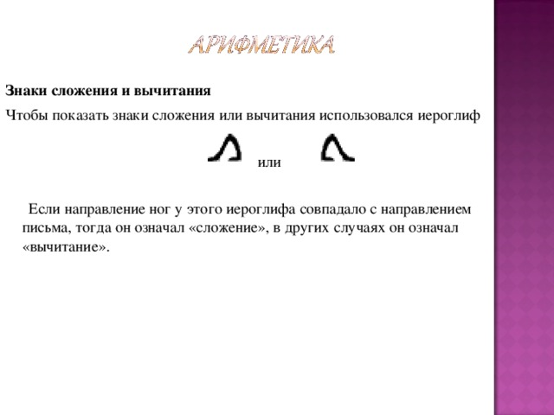
5 октября – день рождения Бернарда Больцано
(1781—1848)
Символы для арифметических операций сложения (плюс «+») и вычитания (минус «-») встречаются настолько часто, что мы почти никогда не задумываемся о том, что они существовали не всегда. Происхождение этих символов неясно.
Но предполагается, что история математических обозначений начинается еще с палеолита. Этим временем датируются камни и кости с насечками, использовавшимися для сложения и наносившиеся группами людей.
В Древнем Египте в качестве символа сложения использовали изображение двух ног, идущих вперед по тексту, а для вычитания - двух ног, идущих назад. Древние греки обозначали сложение записью рядом, но время от времени использовали для этого символ косой черты «/»и полуэллиптическую кривую для вычитания.
Считается, что современный знак «+» происходит от одной из форм слова «et», в переводе с латинского «и». Выражение a + b писалось на латыни так: a et b. Постепенно от знака «et» осталось только «t» , которое со временем превратилось в «+». Первым человеком, который использовал знак как аббревиатуру для et, был астроном Николь д’Орем в середине четырнадцатого века. В нескольких книгах семнадцатого века (например, у Декарта и Мерсенна) для обозначения вычитания использовались две точки «∙ ∙» или три точки «∙ ∙ ∙».

Slide 31
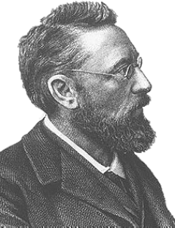
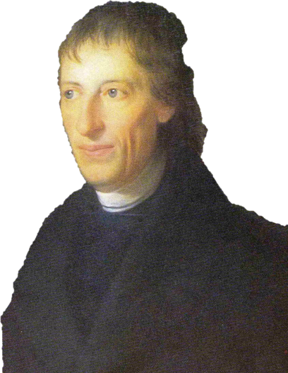
5 октября – день рождения Бернарда Больцано
(1781—1848)
Первое использование современного алгебраического знака «+» относится к немецкой рукописи по алгебре 1481 года, которая была найдена в библиотеке Дрездена. В латинской рукописи того же времени (также из библиотеки Дрездена), есть оба символа: «+» и «-». Систематическое использование знаков «+» и «-» для сложения и вычитания встречается у Иоганна Видмана.
Иоганн Видман
Немецкий математик Иоганн Видманн первым использовал оба знака для пометок присутствия и отсутствия студентов на своих лекциях. Правда, есть сведения, что он позаимствовал эти знаки у малоизвестного профессора Лейпцигского университета.
В 1489 году он издал в Лейпциге первую печатную книгу (Mercantile Arithmetic — «Коммерческая арифметика»), в которой присутствовали оба знака «+» и «-», в труде «Быстрый и приятный счёт для всех торговцев».
Только в 1810 году чешский математик Больцано определил действие сложения для натуральных чисел. Независимо от него подобное определение также дали немецкие математики Грассман в 1861 году и Ганкель в 1869 году.
Бернард Больцано

Slide 32
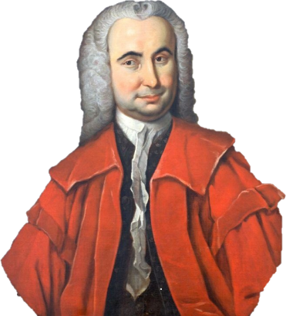
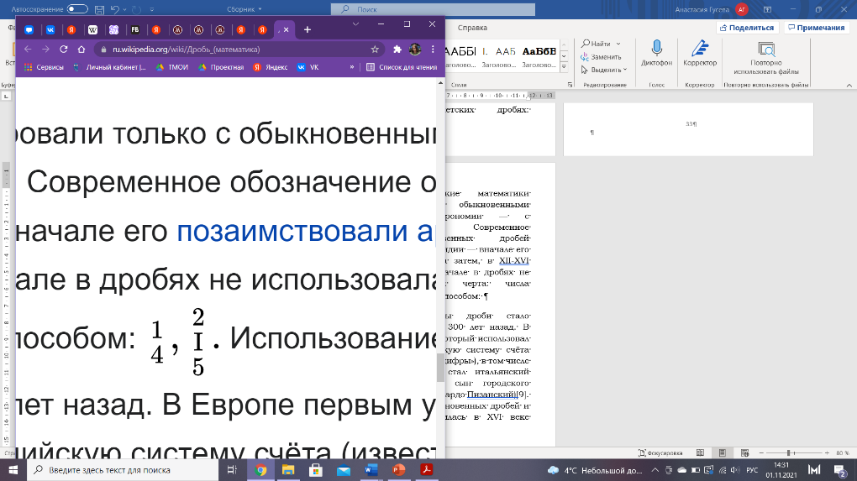
9 октября – день рождения Яноша Андраша Сегнера
(1704- 1777)
Иоганн Андреас фон Зегнер, или Янош Андраш Сегнер — венгерский, немецкий механик, математик и медик.
Первые дроби появились еще в Индии в 7- 5 веке до нашей эры. Первая дробь, с которой познакомились люди, была половина. За ней последовали 1/4, 1/8, 1/16, …, затем 1/3, 1/6, и так далее.
Многие математики полагали, что «дробь не является числом, поскольку отвечает на вопрос «какое количество», а не на вопрос «сколько»».
На всех языках дробь называется «ломаным, раздробленным числом». Латинское facture, например, произведено от frango (разбивать, ломать). Этот термин берет свое начало от арабов. Вначале в дробях не использовалась дробная черта: числа 1/4;2 1/5записывались таким способом:
Термины числитель и знаменатель появляются у Максима Плануда в конце 13 века. Термин обыкновенная дробь впервые появляется у Траншана в 1558 году для дроби p/q. У венгерского математика Яноша Сегнера появляются термины правильная и неправильная дроби в 1747 году.

Slide 33
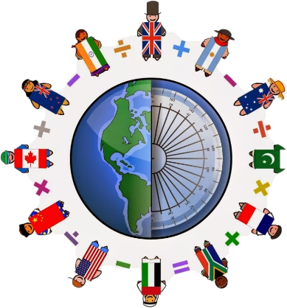
15 октября – Всемирный день математики
Всемирный день математики – это международный онлайн-конкурс по математике, проводимый поставщиком образовательных ресурсов 3P Learning.
14 марта 2007 г. прошел первый Всемирный день математики (День Пи), который проводился в первую среду марта в последующие годы.
В 2010 году Всемирный день математики установил Книгу рекордов Гиннеса для Крупнейшее онлайн-соревнование по математике. Всемирный день математики проводится при поддержке ЮНИСЕФ как глобального благотворительного партнера.

Slide 34
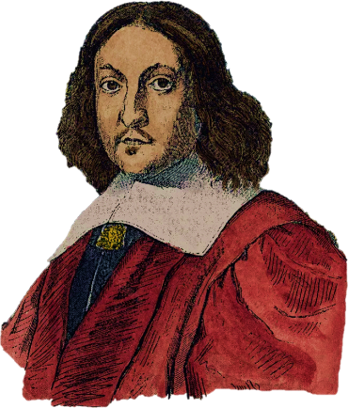

18 октября – день рождения
Малой теоремы Ферма
18 октября 1640 года в письме к французскому математику Бернару Френиклю Пьер Ферма сформулировал следующую теорему:
«Если число $a$ не делится на простое число $p$, то $(a^{(p−1)}−1) делится$ на $p$».
Утверждение это, получившее название Малой теоремы Ферма, было оставлено Ферма без доказательства. Первым математиком, нашедшим доказательство, был Готфрид Вильгельм Лейбниц.
Позднее она была также доказана и обобщена Леонардом Эйлером, швейцарским, немецким и русским математиком.

Slide 35
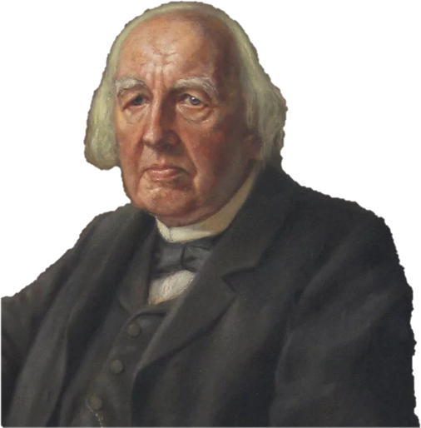
31 октября– день рождения
Карла Теодор а Вильгельма Вейерштрасса
(1863– 1945)
Карл Теодор Вильгельм Вейерштрасс – немецкий математик, «отец современного анализа».
Слово «модуль» произошел от латинского названия modulus, что в переводе обозначает слово «мера».
Ввел в обращение этот термин ученик Исаака Ньютона — английский математик и философ Роджер Котс (1682 – 1716).
Великий немецкий физик, изобретатель, математик и философ Готфрид Лейбниц в своих работах и трудах использовал функцию модуля, которую он обозначил mod x. Современное обозначение модуля было введено в 1841 году немецким математиком Карлом Вейерштрассом. При написании модуль обозначается с помощью символа: | |.
Существует еще одна версия о том, что термин «модуль» был введен в 1806 году французским математиком по имени Жан Робер Арган (1768 — 1822). Но это не совсем так. В начале девятнадцатого века математики Жан Робер Арган и Огюстен Луи Коши (1789 — 1857) ввели понятие «модуль комплексного числа», который изучается в курсе высшей математики.

Slide 36
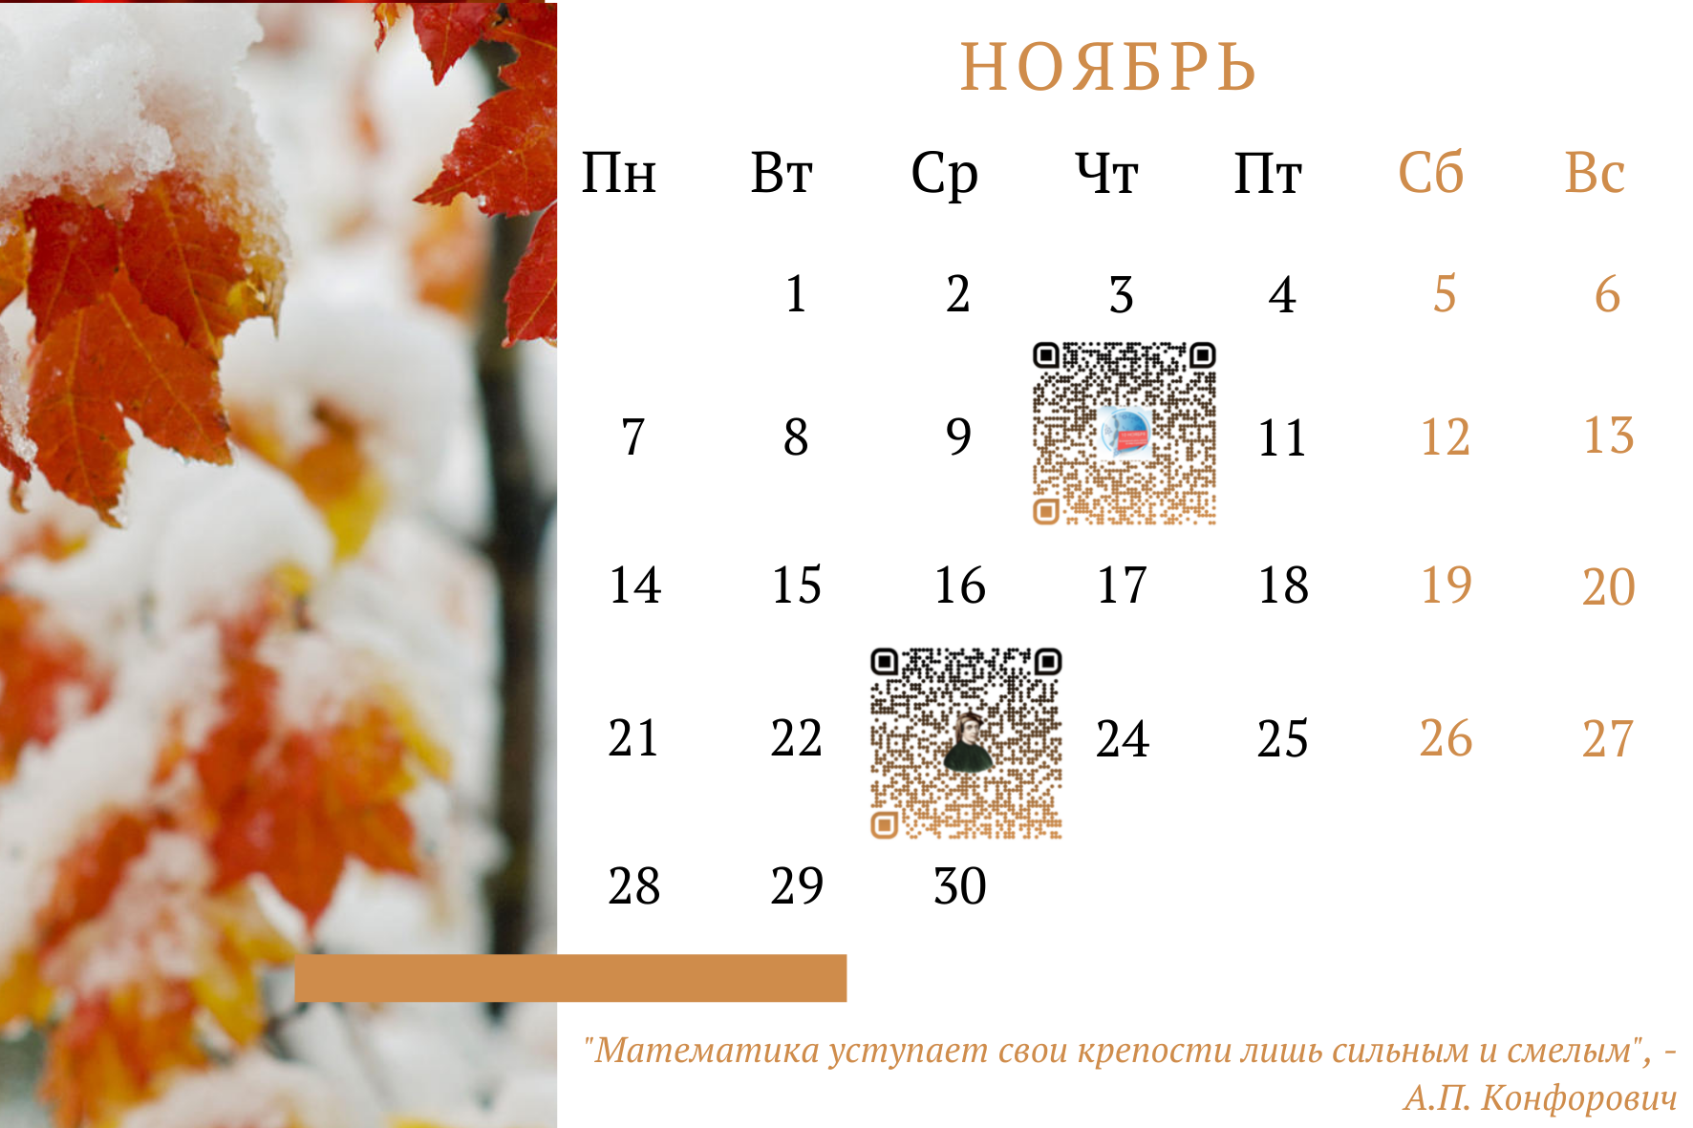

Slide 37

10 ноября – Всемирный день науки
Всемирный день науки за мир и развитие — международный день, который отмечается практически по всему миру каждый год 10 ноября. В 1999 году, в венгерской столице, городе Будапеште, проходила очередная Всемирная научная конференция под патронажем Организации Объединённых Наций по вопросам образования, науки и культуры (ЮНЕСКО).
Следуя протоколу собрания, ЮНЕСКО утвердила «Всемирный день науки за мир и развитие». Официально он был провозглашён в 2001 году, начал отмечаться с 2002 года.
В этот день сотрудники ЮНЕСКО активизируют свою работу по заявленным направлениям: проводит лекции в школах и семинары для граждан, круглые столы, распространяют тематические плакаты и постеры, в музеях устраиваются специальные выставки.
Несмотря на важность поставленных проблем, этот день — праздник для ученых всего мира, поскольку это возможность встретиться с коллегами, обменяться своими научными находками, и возможно решить совместно возникшие проблемы.

Slide 38
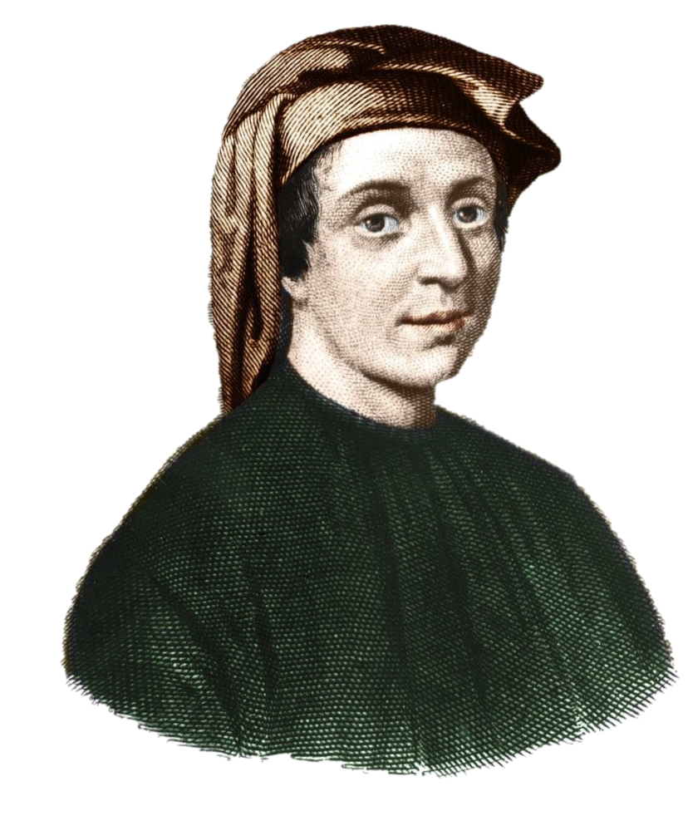
23 ноября – день Фибоначчи
Каждый год 23 ноября в мире вспоминают первого крупного математика средневековой Европы Леонардо Пизанского, известного под прозвищем Фибоначчи. Он открыл для современников десятичную арабскую систему счисления и в целом обогатил их знания в точных науках.
Самым известным трудом математика стала «Книга абака» (абак — это древнеримские счёты). В её 12-й главе содержалась знаменитая задача о кроликах. Именно благодаря ей мир узнал о числах Фибоначчи.
Для поиска решения автор задачи вывел числовой ряд, в котором каждый последующий член равен сумме двух предыдущих. Он выглядит так: 1, 2, 3, 5, 8, 13, 21, 34, 55 и так далее до бесконечности. Намного позже, уже в XIX веке эту последовательность назвали «числами Фибоначчи».
Дату 23 ноября для неофициального праздника Дня Фибоначчи тоже выбрали исходя из его последовательности. Для этого использовали принятый на Западе календарный формат, при котором цифрами сначала пишут месяц, а потом день. Получается 11/23, что повторяет первые четыре числа из ряда математика: 1, 1, 2, 3.

Slide 39
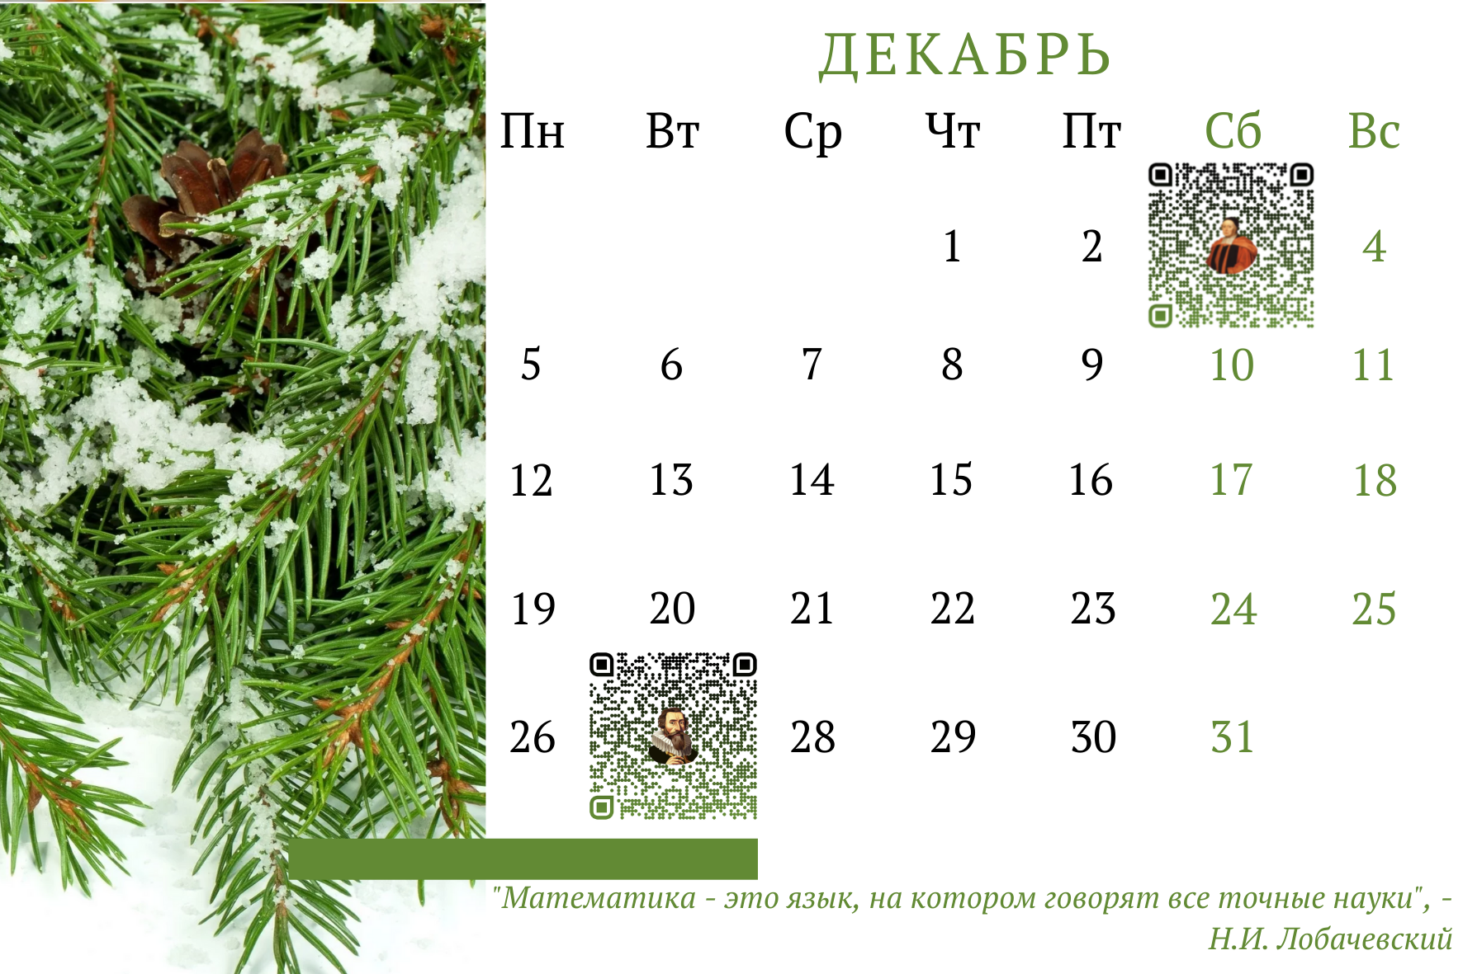

Slide 40
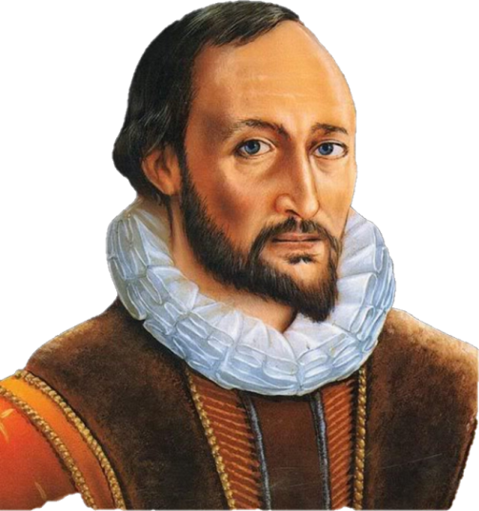
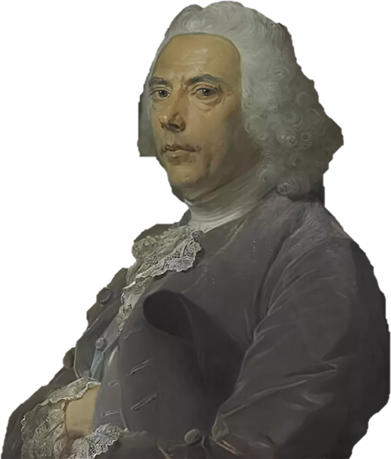
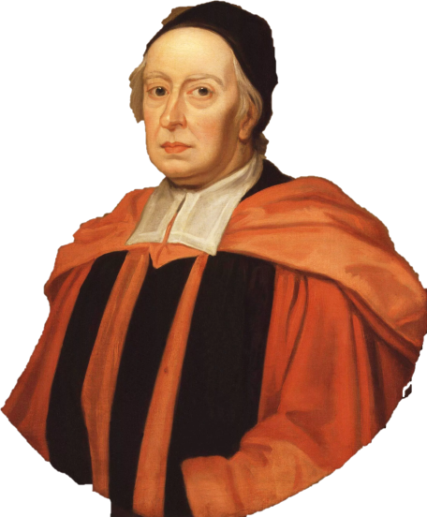
3 декабря – день рождения Джона Валлиса
(1616 – 1703)
Джон Валлис, точнее — Уоллис— английский математик, один из предшественников создателей математического анализа.
Первоначально математические утверждения формулировались словесно. Такая запись была громоздкой, часто неоднозначной, а алгебраические преобразования требовали незаурядной квалификации.
Томас Хэрриот
Постепенно практически все слова в математических формулах (обозначения операций, отношений сравнения и т. д.) были заменены специальными символами.
Большим достижением стало введение Томасом Хэрриотом знаков сравнения
< и > (раньше писали словами:
меньше, больше).
Вариант символов нестрогого сравнения предложил Валлис в 1670 году, но широкое распространение им обеспечил Пьер Бугер в 1743 году.
Пьер Бугер
Джон Валлис

Slide 41
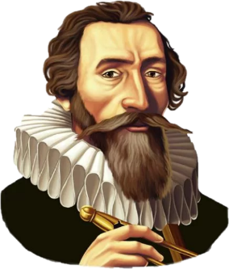
27 декабря – день рождения Иоганна Кеплера
(1571 - 1630)
Иоганн Кеплер — немецкий математик, астроном, механик, оптик, первооткрыватель законов движения планет Солнечной системы.
История медианного значения берет свое начало с учения древнегреческого математика Пифагора. Тогда медиана имела четкое определение и сильно отличалась от того, как мы понимаем среднее значение сегодня.
Иоганн Кеплер
В школе пифагорейцев медианное значение было средним числом в трехчленной последовательности чисел, находящемся в «равном» отношении с соседними членами. «Равное» отношение могло означать одинаково расстояние. Например, число 4 в ряду 2,4,6. Однако оно также могло выражать геометрическую прогрессию, например 10 в последовательности 1,10,100.
К началу 19 века использование медианного/среднего значения стало распространенным методом нахождения наиболее точного значения из группы данных. Впервые термин «среднее арифметическое» появляется в работах Иоганна Кеплера.

